Slide 1
Laboratórios de informática IV
SOS Animal
A84464 – Válter Carvalho | A83631 – Filipa Santos | A67656 – Rui Santos | A85006 – Hugo Cardoso | A84775 – João Cunha

Slide 2
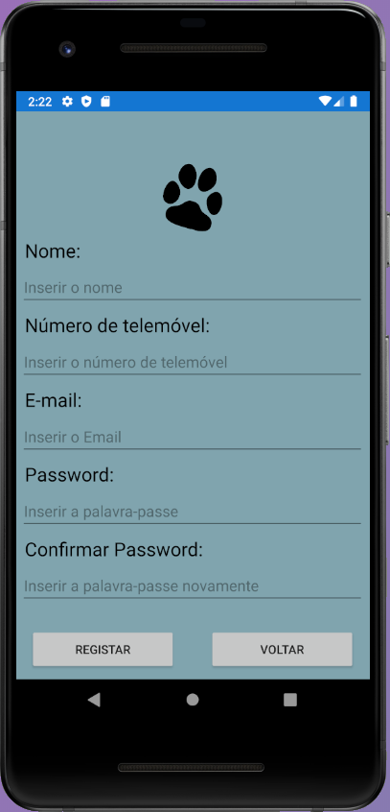
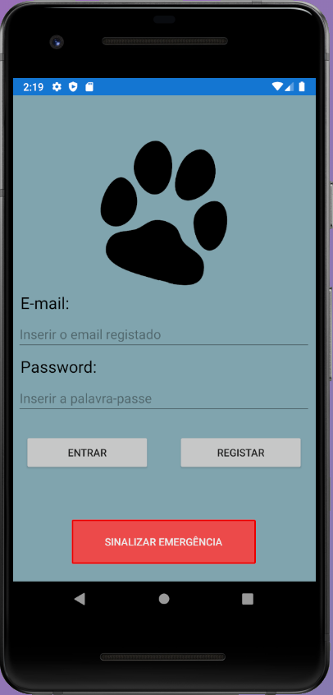
Log in / Sign up
Log in e Sign up operacionais

Slide 3
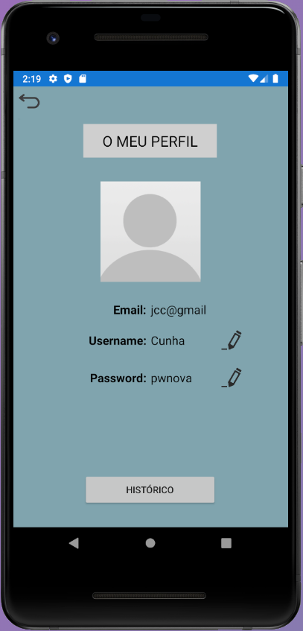
Perfil
Perfil personalizado de acordo com a informação do utilizador

Slide 4
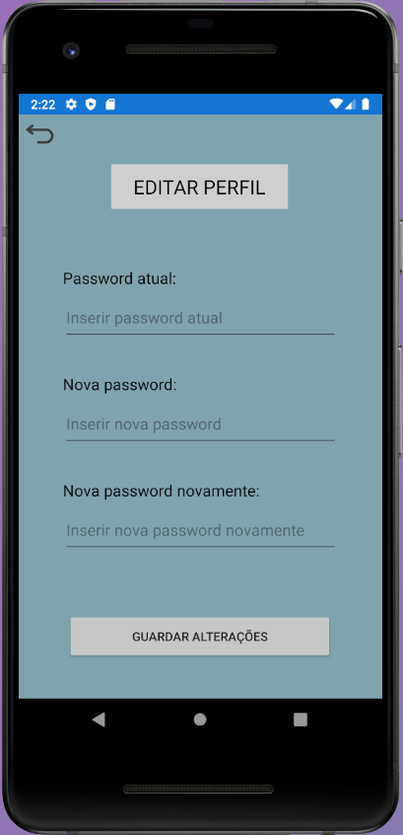
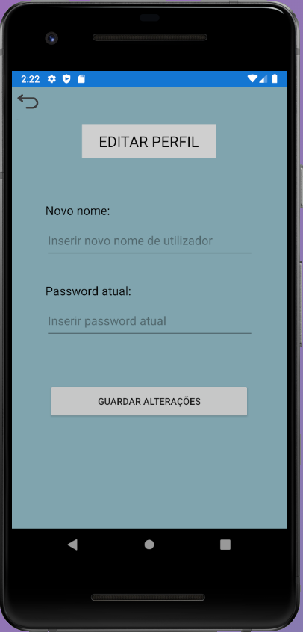
Editar Perfil
Campos do perfil que podem ser alterados após o registo

Slide 5
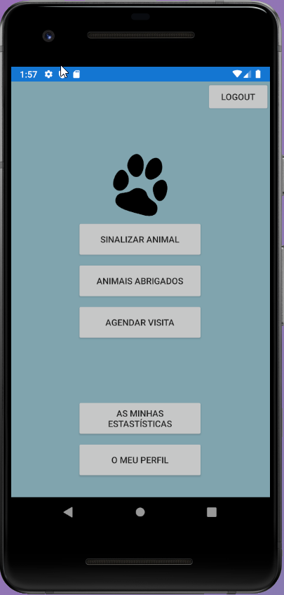
Histórico
Histórico vai conter todas as sinalizações feitas pelo utilizador

Slide 6
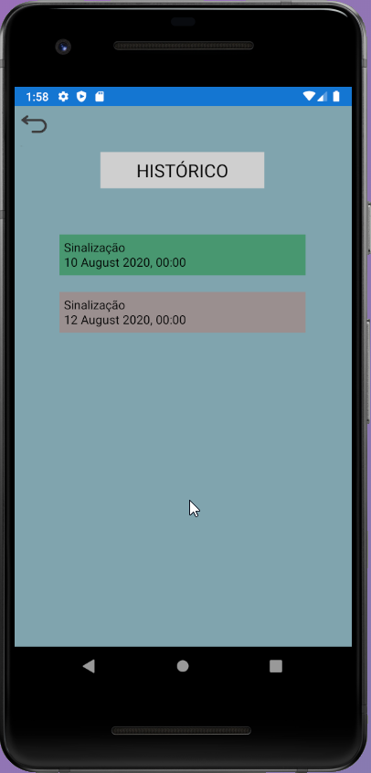
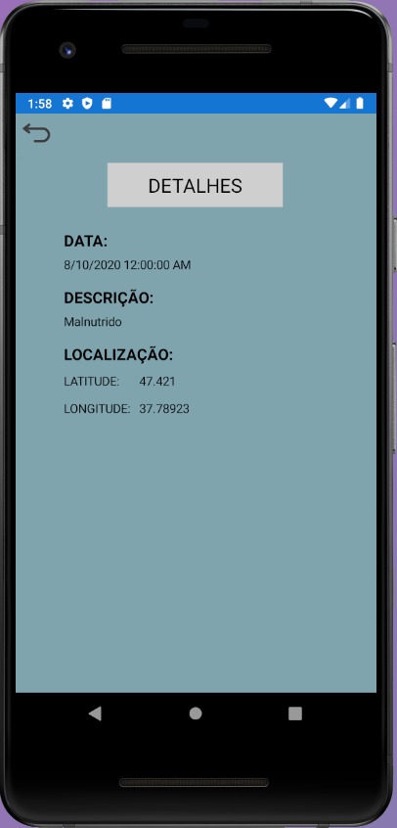
Histórico de sinalizações
Lista “scroll” de todas as sinalizações e a informação (detalhes) sobre cada um delas

Slide 7
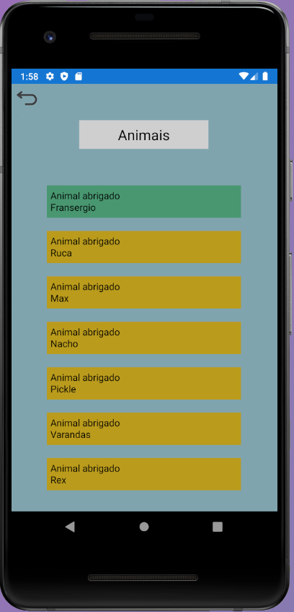
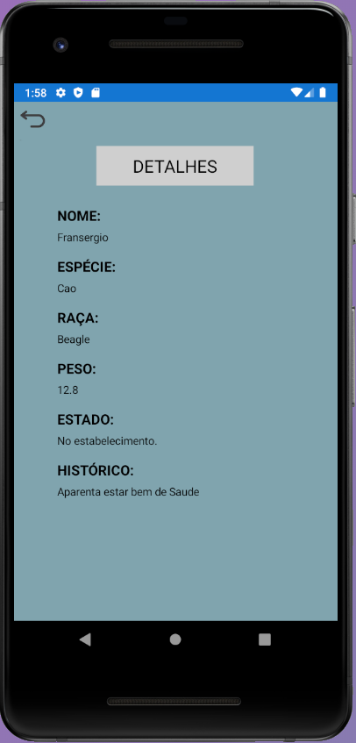
Animais abrigados
Lista “scroll” de todas os animais abrigados e a informação (detalhes) sobre cada um deles

Slide 8
Laboratórios de informática IV
FIM
SOS Animal
A84464 – Válter Carvalho | A83631 – Filipa Santos | A67656 – Rui Santos | A85006 – Hugo Cardoso | A84775 – João Cunha

